Slide 1
Anleitung für den Download von Online Medien
Für den Gebrauch von Online-Medien gelten folgende regeln:
- Ein aktives Benutzerkonto
- Zugehörig zur Kantonalkirche des Kantons Schwyz

Slide 2
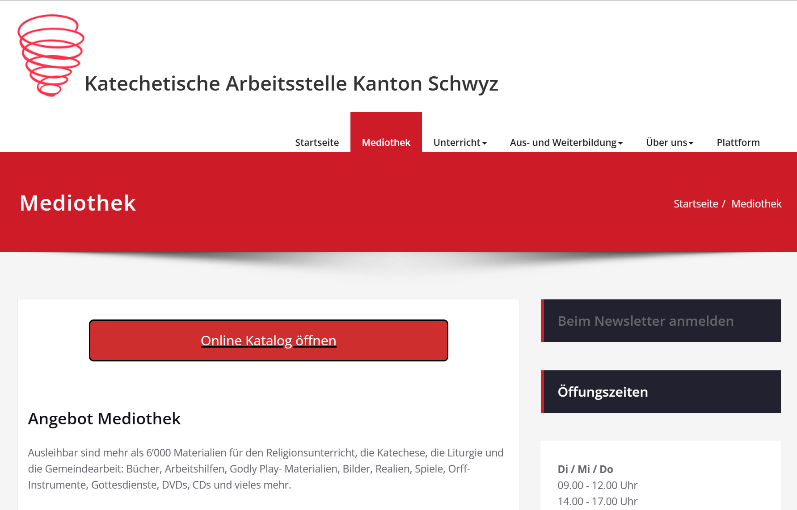
Login auf der Homepage www.kas-sz.ch Ausleihe und Online Katalog öffnen

Slide 3
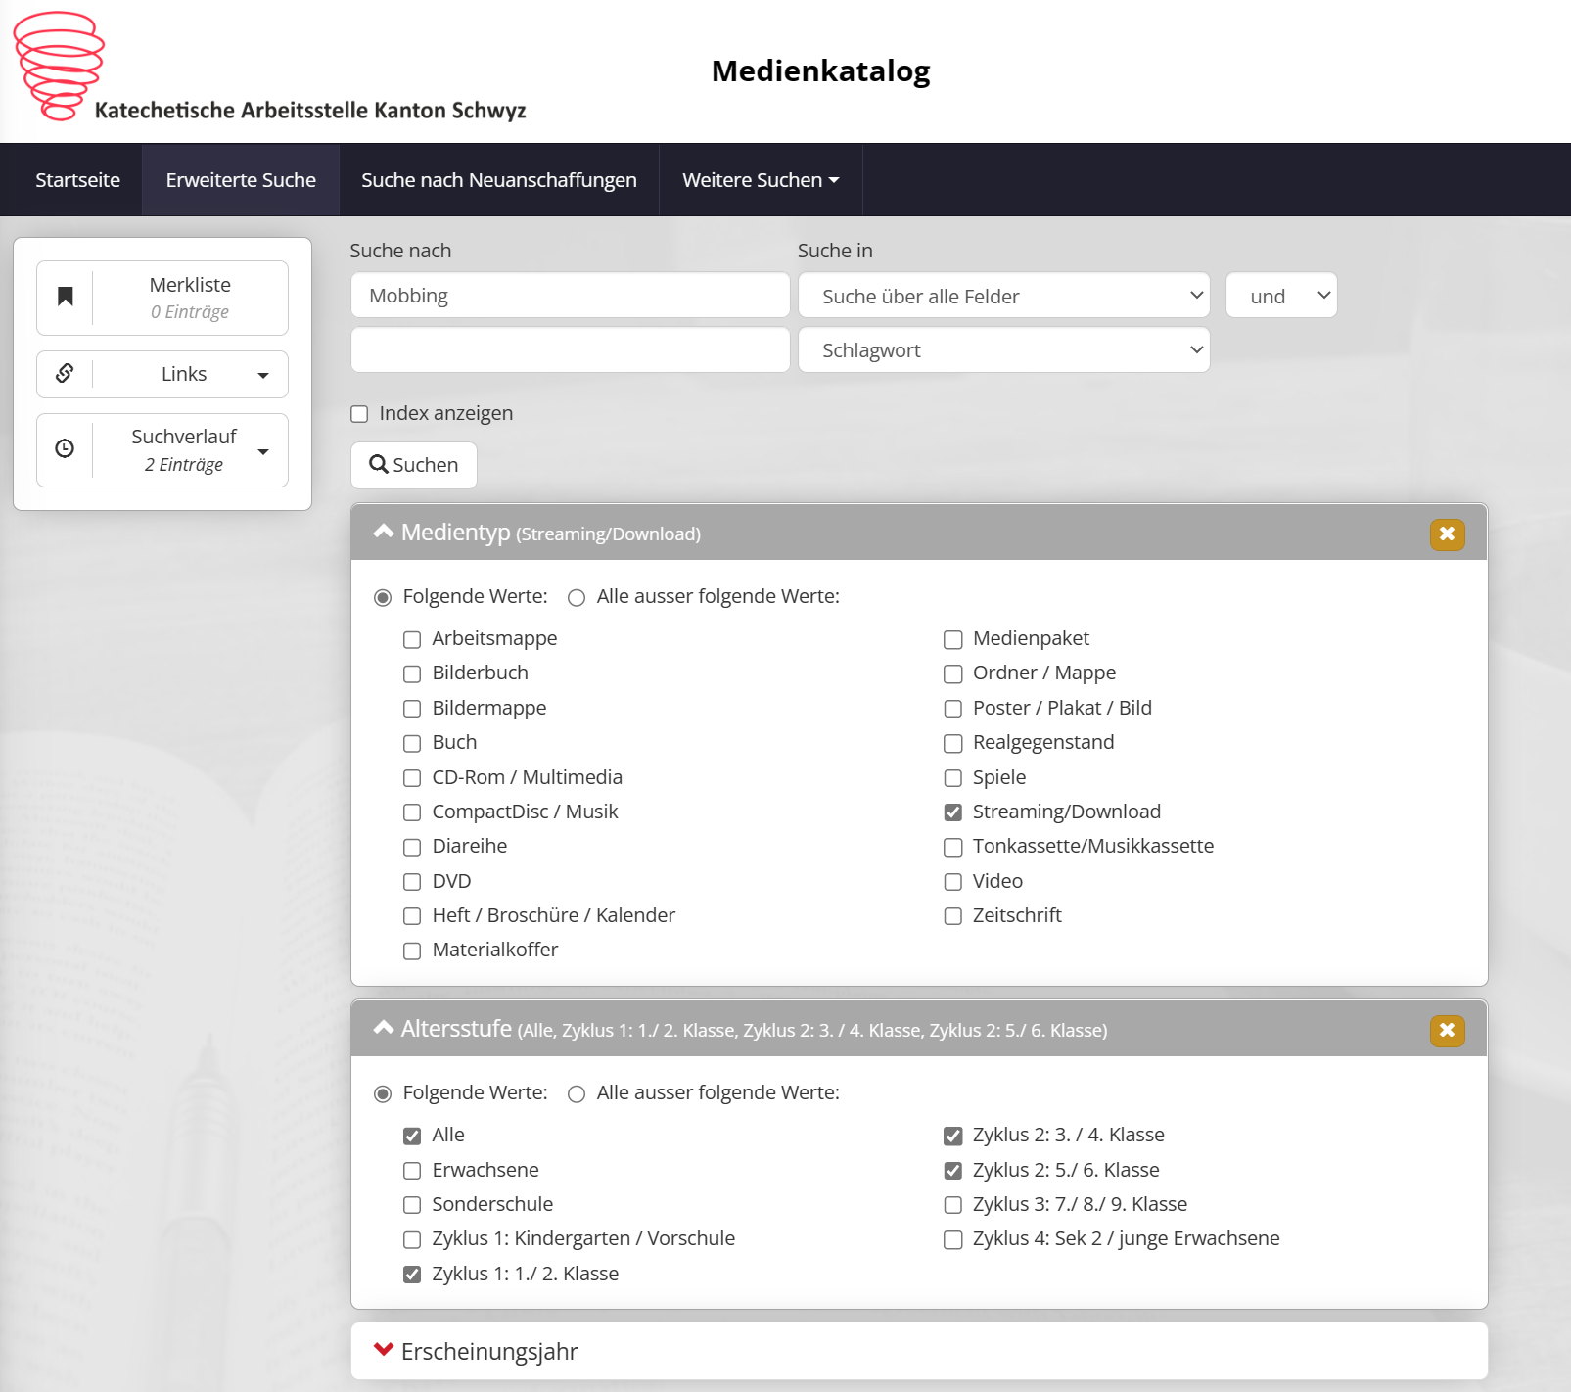
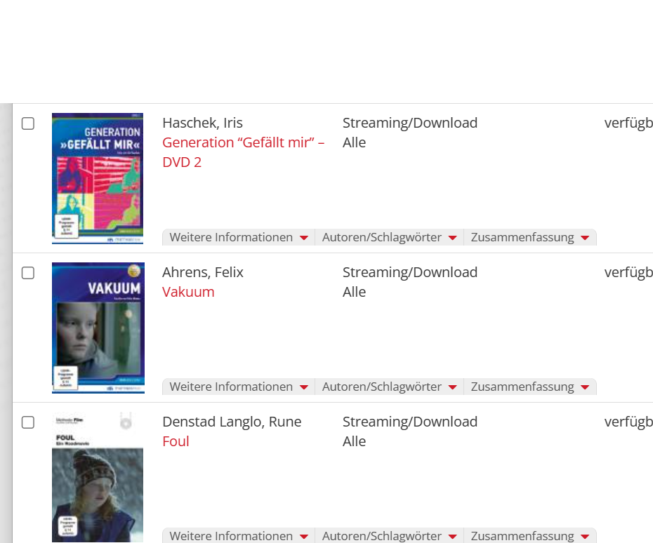
Suchbegriff eingeben
Medientyp wählen
Altersstufe wählen
Auf suchen klicken
Film auswählen

Slide 4
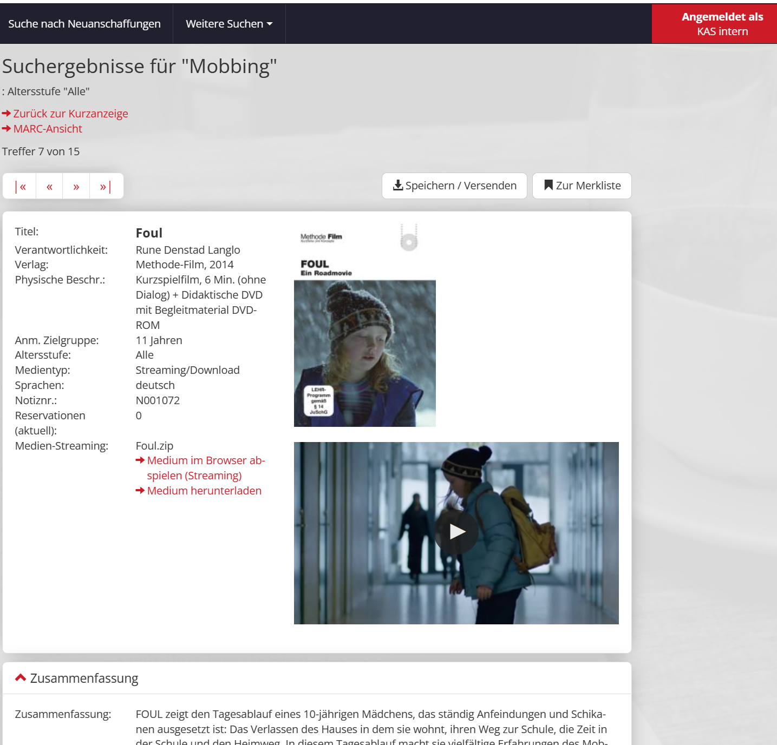
Film anwählen
Einloggen beim Benutzerkonto Das Login kann bei er KAS angefordert werden oder gehen Sie auf Passwort vergessen
Wählen ob Film direkt abgespielt werden soll (Streaming) -> braucht Internet
Wählen ob herunterladen Der Film wird auf das eigene Gerät kopiert

Slide 5
Film anwählen
Einloggen beim Benutzerkonto Das Login kann bei er KAS angefordert werden
Wählen ob Film direkt abgespielt werden soll (Streaming) -> braucht Internet
Wählen ob herunterladen Der Film wird auf das eigene Gerät kopiert

Slide 6
Rechtliches:
Das Login gilt nur zur persönlichen Nutzung und ist nicht übertragbar
Die Medien dürfen nicht weiter gegeben werden.
Die Medien dürfen nicht kopiert, teilweise kopiert, geschnitten oder anderweitig verändert werden.
Den Medien-Download finden sie auf Ihrem PC unter Downloads

Slide 7
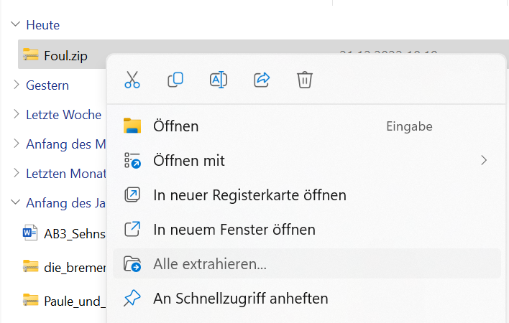
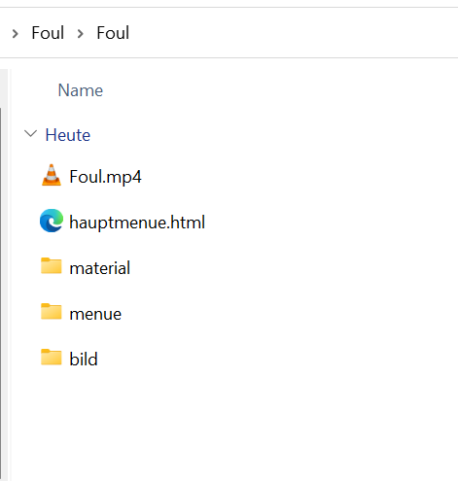
Die heruntergeladene Datei ist eine sogenannte ZIP-Datei. Diese beinhaltet meistens mehrere Dateien mit unterschiedlichen Formaten, die zum Teil komprimiert sind.
Damit die Daten genutzt werden können müssen sie entzippt (extrahiert) werden.
Anschliessend kann die Datei geöffnet werden. Mit dem index.html oder hauptmenue.html wird das Menu geöffnet.
Unter Material finden sich viele Arbeitshilfen. (Bei fast allen Filmen)

Slide 8
Nun kann der gesamte Film gestartet werden
Oder einzelne Kapitel
Unter Extras gibt es zusätzliches Material
Bei Arbeitshilfen finden Sie Lektionsvorschläge, Arbeitsblätter und vieles mehr.

Slide 9
Wenn Sie Fragen haben oder weitere Hilfe oder Informationen brauchen sind wir gerne für Sie da. Support und Beratung katechese@kas-sz.ch 055 422 06 55

